Slide 1
Памятник Курчатову, ЮУРгУ
Архитектура

Slide 2
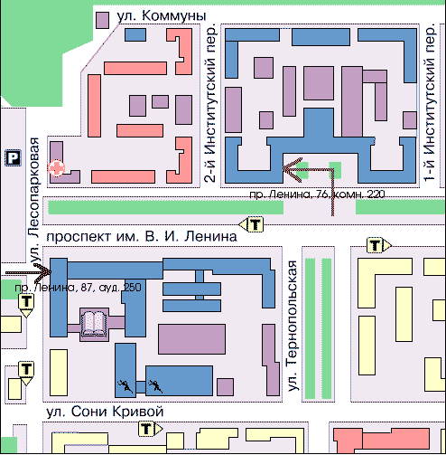

Slide 3
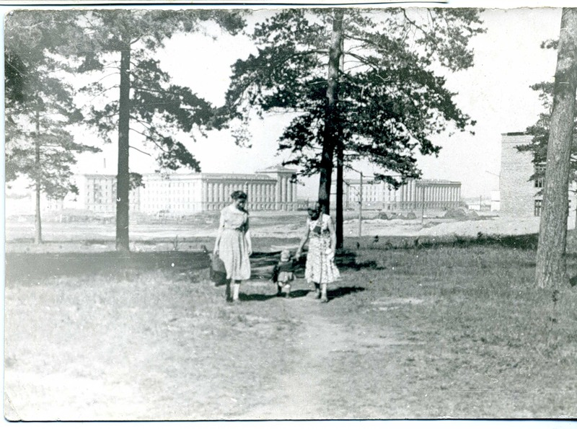
В 1958 году площадь представляла собой пустырь

Slide 4
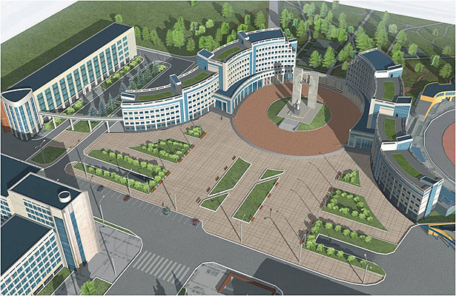
По проекту архитектора Салавата Шабиева в конце проспекта Ленина предполагалось возвести ступенчатые корпуса разной высоты, которые бы полукругом обрамляли памятник Игорю Курчатову.

Slide 5
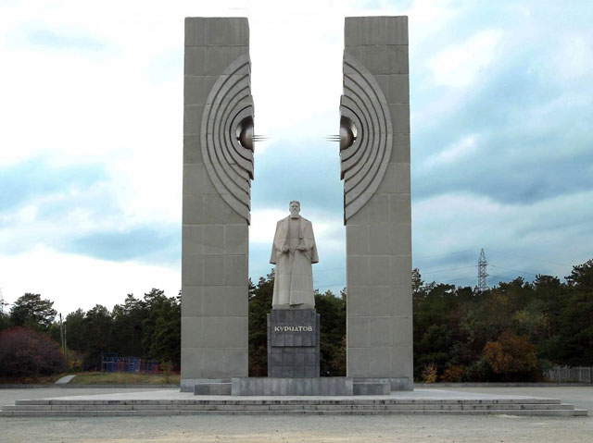
Памятник академику-ядерщику Игорю Васильевичу Курчатову
скульптор – В. Авакян, архитекторы – Б.В. Петров, В.Л. Глазырин,
И.В. Талалай

Slide 6
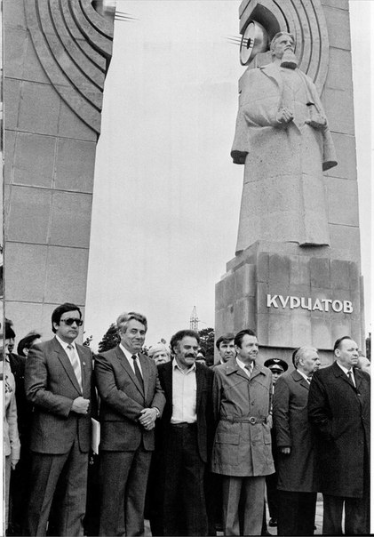
Открыт в 1986 г.
к 250-летию Челябинска.

Slide 7
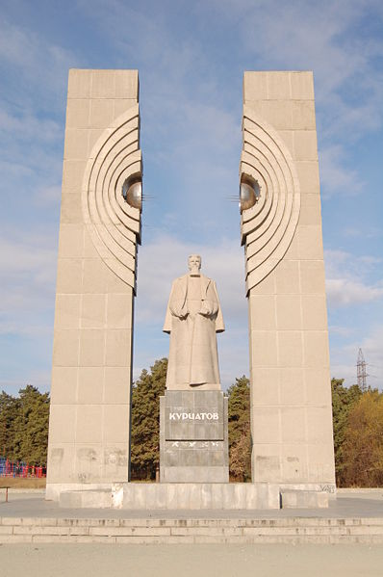
В состав композиции памятника входят два пилона высотой 27 метров и находящаяся между ними статуя Курчатова на постаменте. Высота памятника вместе с постаментом - 11 метров.

Slide 8
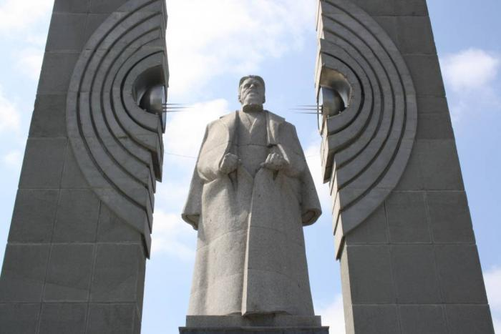
Образ ученого носит предельно обобщенный характер, лаконичен (отсутствуют мелкие детали) и очень выразителен. Внимание привлекает полное драматического напряжения лицо; взгляд устремлен вперед; выразителен жест сжатых рук, придерживающих полы шинели.

Slide 9
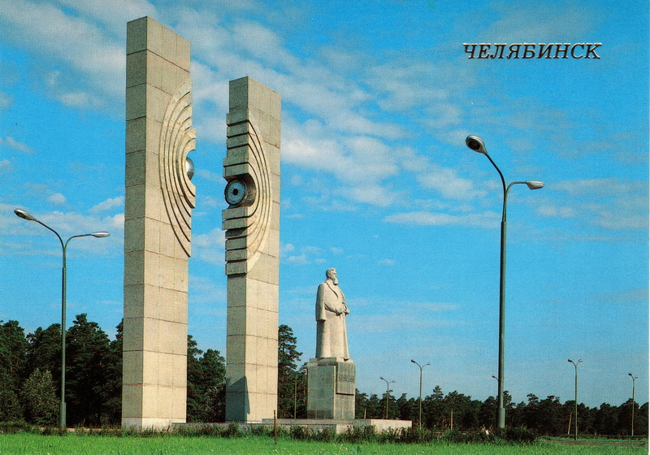
В архитектурно-скульптурной композиции четко выдержан принцип симметрии: позади статуи из серого гранита установлены высокие бетонные пилоны, в верх. части которых вмонтированы металлические полусферы

Slide 10
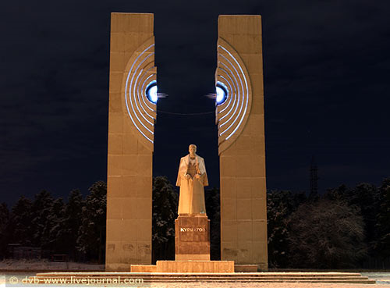
Атомное ядро памятника было оснащено специальным светильником от самолета, который позволял освещать памятник и прилегающую к нему территорию

Slide 11
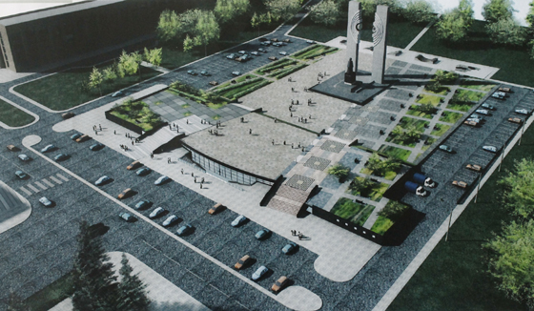
Материалы были доставлены из Каменогорского гранитного карьера под Ленинградом.
Вокруг памятника на площади, раздел. на 2 яруса, разбиты цветники.

Slide 12
Монумент является центр. элементом сложной архитектурно-скульптурной композиции, которая завершает перспективу пр. Ленина

Slide 13
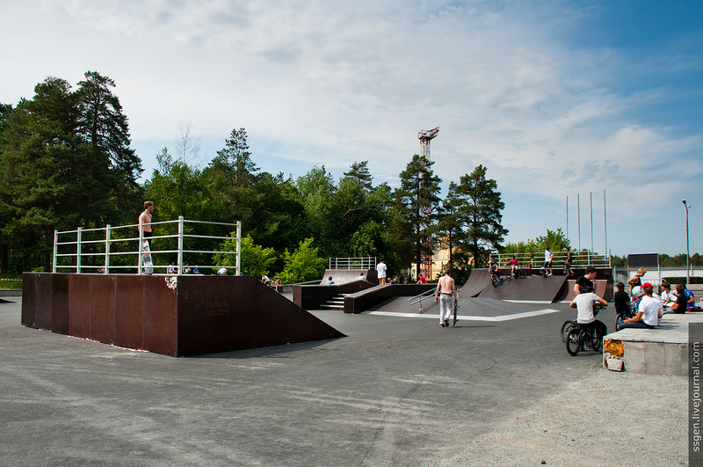
Скейт-парк и тренажёрная площадка. Лето 2012.

Slide 14
Сейчас происходит реконструкция, предположительно будут строить подземный торговый комплекс

Slide 15
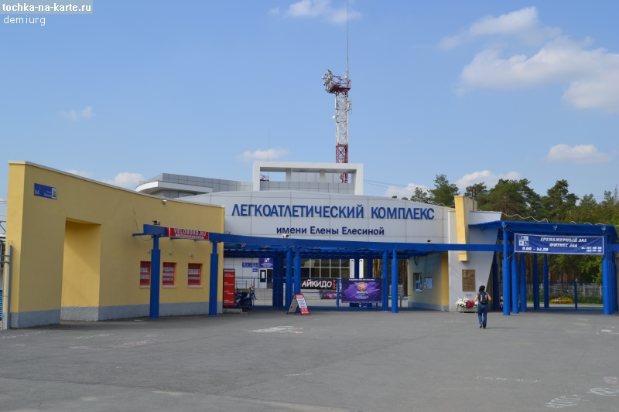
10 июля 2003 г в Челябинске появился большой спортивный комплекс для легкоатлетов

Slide 16
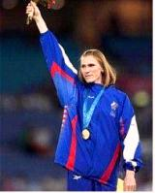
Легкоатлетическому комплексу присвоено имя олимпийской чемпионки по прыжкам в высоту Елены Елесиной, выпускнице ЧГПУ .

Slide 17
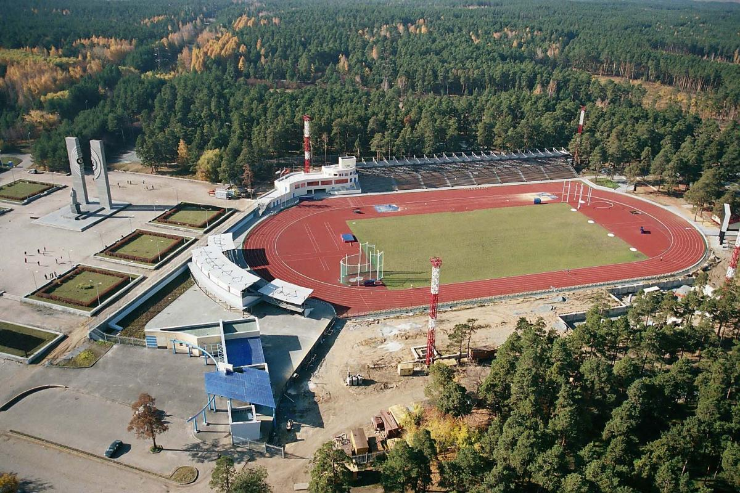
Комплекс расположен в лесопарковой зоне Челябинска

Slide 18
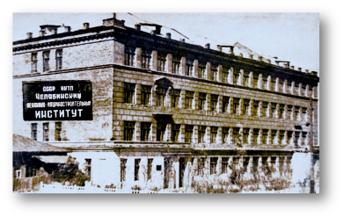
1943 году – механико-машиностроительный институт.

Slide 19
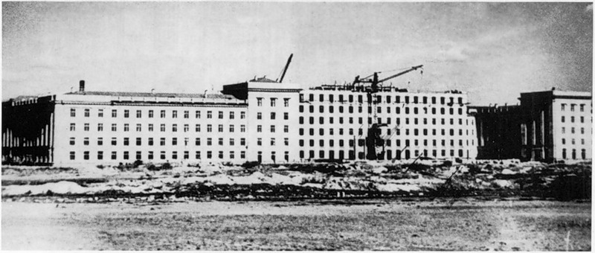
1951— Челябинский политехнический институт по проекту Е. Александрова

Slide 20
К 1955 году построили четырехэтажные боковые крылья здания, к 1957 возвели семь этажей центральной части. ЧПИ остался семиэтажным.
Вместо шпиля на крыше лозунг «Слава советской науке!»

Slide 21
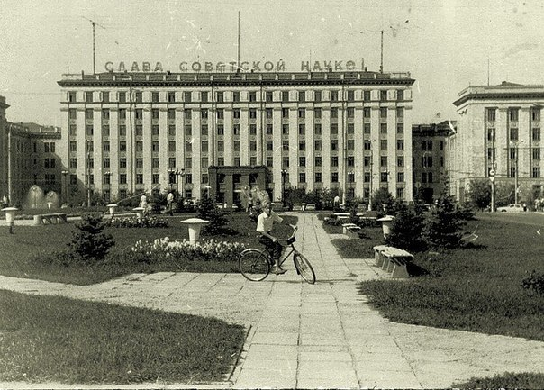
31 октября 1990 года Приказом Государственного комитета СССР по народному образованию Челябинский политехнический институт им. Ленинского комсомола был переименован в Челябинский государственный технический университет

Slide 22
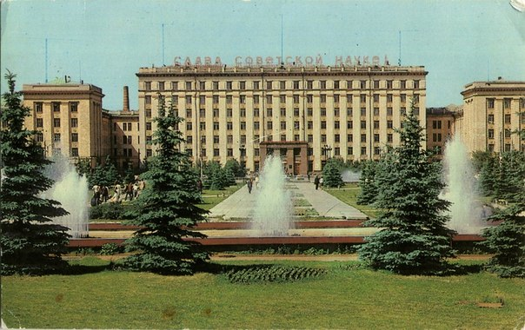
1997 — ЧГТУ переименован в Южно-Уральский государственный университет.

Slide 23
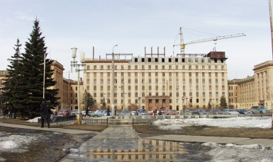
В 1999 году началась реконструкция здания.
Авторами проекта реконструкции были челябинские архитекторы: С.Г.Шабиев, М.Ю.Тюрин и автор первоначального проекта – Е.В.Александров

Slide 24
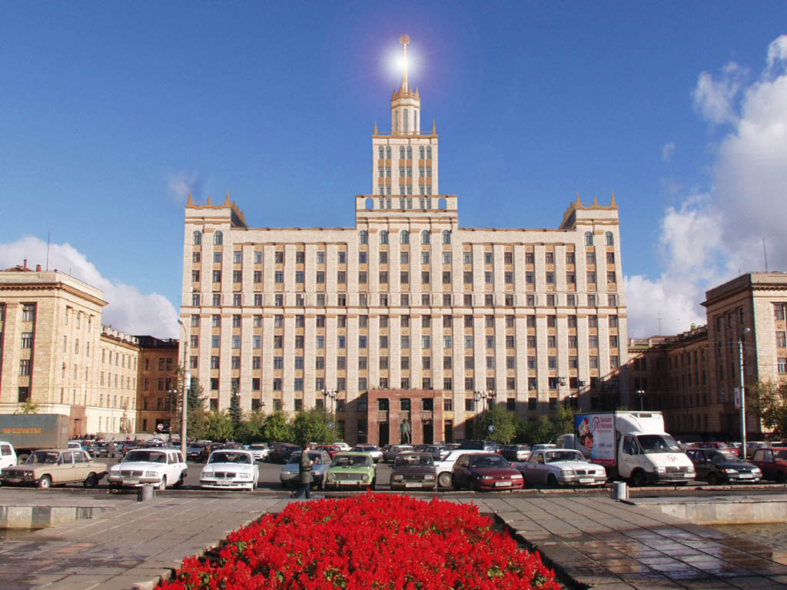
18 ноября 1997 года ЧГТУ переименован в Южно-Уральский государственный университет.

Slide 25
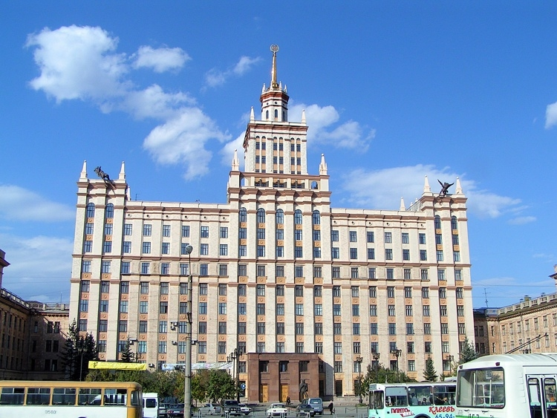
Высота главного корпуса составляет 86 метров. Это одно из самых высоких зданий

Slide 26
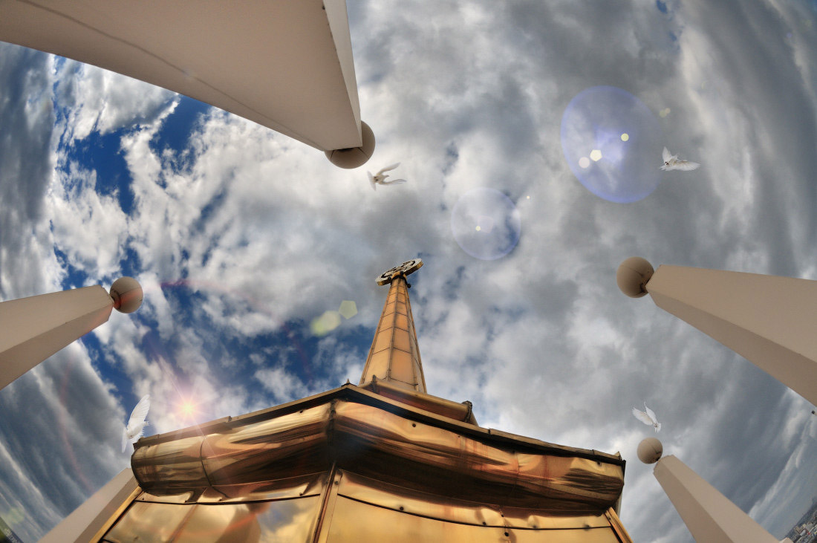
Шпиль с гербом
Высота шпиля 8 метров. Нержавеющая сталь шпиля, покрытая плазменным напылением нитрата, выглядит позолоченной

Slide 27
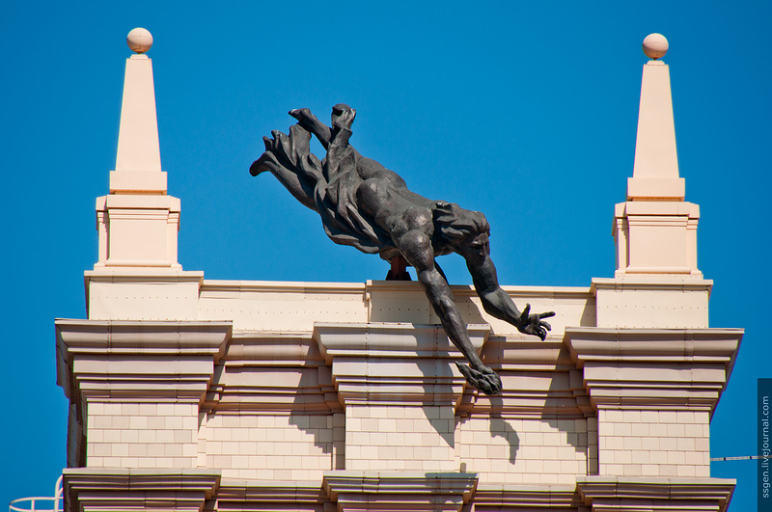
28 ноября 2003 года над фасадом главного здания Южно-Уральского Государственного Университета установили бронзовую скульптуру «Прометея» .

Slide 28
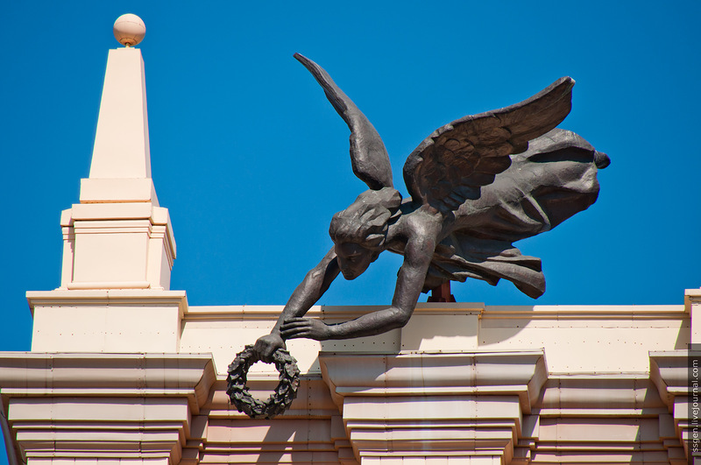
Справа - богиня Слава, в руке у нее венок, которым она покрывает головы выпускников вуза и ученых, – лавровый символ признания заслуг

Slide 29
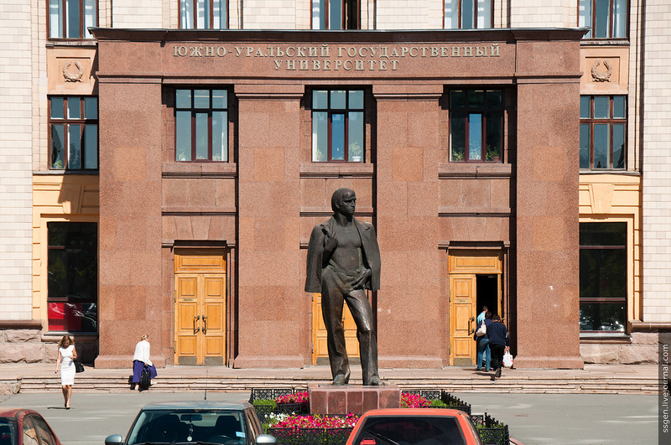
Памятник Вечному студенту.
Его автор – известный в Челябинске скульптор Вардкес Авакян.

Slide 30
Спасибо за внимание!

